Slide 1
Šta biste uradili sa sljedećom informacijom...
39
ebb

Slide 2
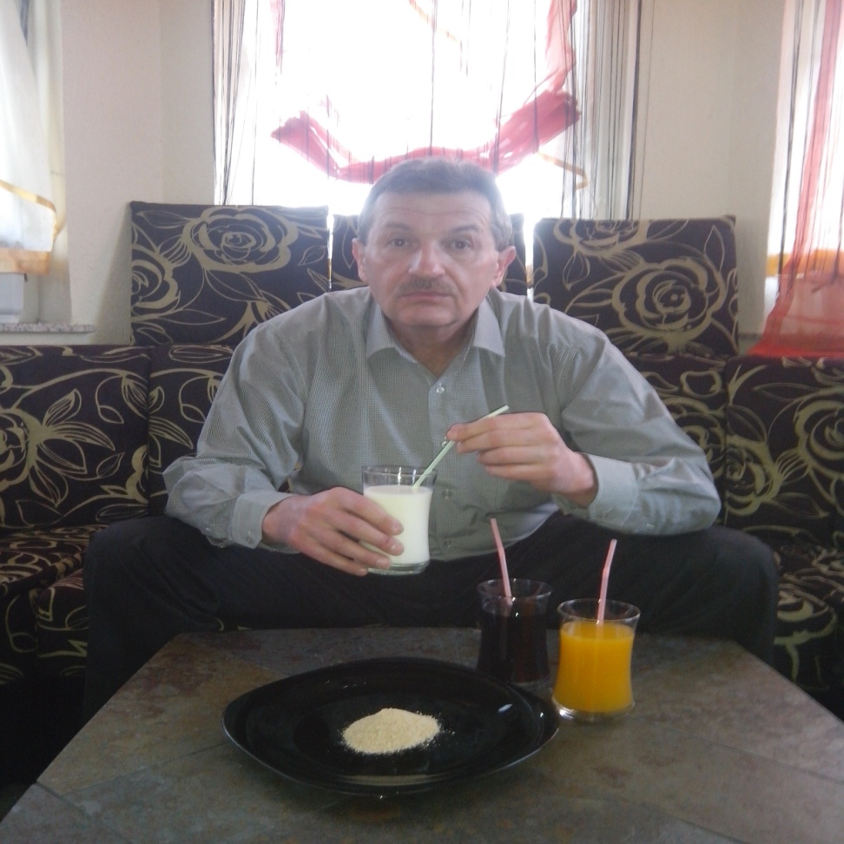

Čovjek koji je izumio najjeftiniji i najkvalitetniji zamjenski obrok na svijetu!!!
39
ebb

Slide 3
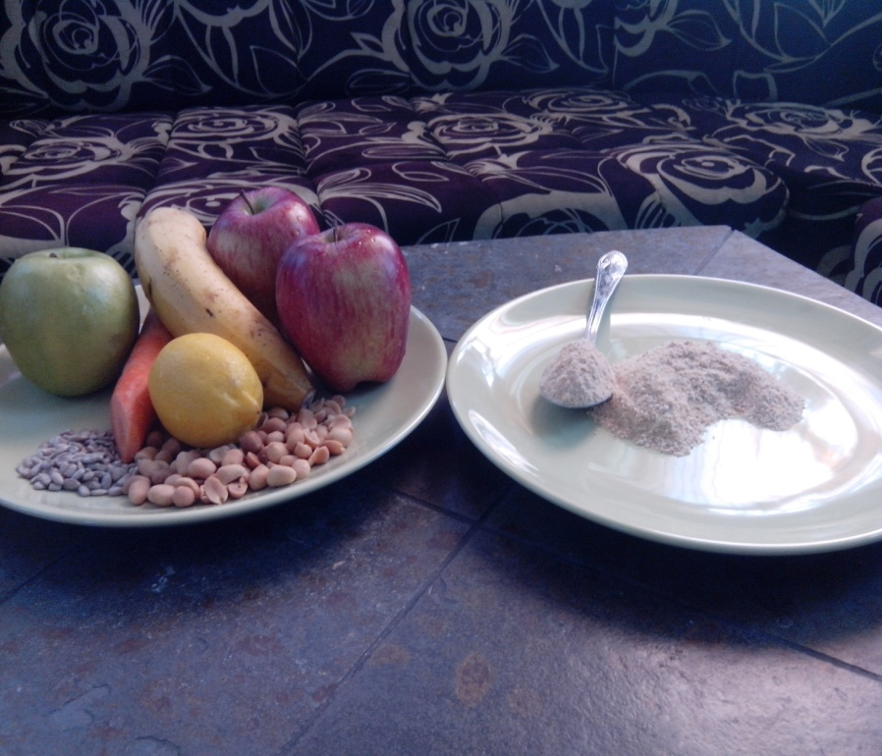

Ekološki zdrav i prirodan, bez ikakvih neprirodnih i hemijskih primjesa.
39
ebb

Slide 4
Lagano se priprema; potrebne su 2 minute za pripremu obroka ove hrane.
Nije kvarljiv - rok upotrebe je 2 godine.
Utiče na vidno zdravstveno poboljšanje kod bolesnih osoba.
Kompletan nutricionistički, zdravi obrok.
Obrok za sve kategorije ljudi i uzraste.
Komercijalno dostupan – 0,75 KM / 0,38 € po obroku, ili, jeftiniji je od 4 cigarete!!!
Lagan za primjenu u svim uslovima (u domu, na javnom mjestu, na radnom mjestu).
Uvijek pri ruci – može se nositi uz sebe u svim prilikama.
Može se kombinovati sa napitcima, voćem i povrćem.
Jedinstvena retro formula sastojaka koja nas vraća u vrijeme kada se nije znalo za novije bolesti.
39
ebb

Slide 5

39
ebb

Slide 6
Da li bi ovakva hrana bila pogodna i dostupna za osobe o kojima se skrbi Vaša institucija?!
39
ebb

Slide 7
Nutricionista
Memagić Ismet
Specijalista za zdravu ishranu
061 322 509
memisdo@yahoo.com
39
ebb

